Slide 1
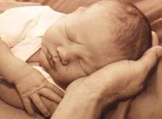
Em homenagem ao dia da prevenção do câncer de mama e em memória de Erma Bombeck, que perdeu sua vida com câncer.

Slide 2
SE EU AINDA TIVESSE MINHA VIDA PARA VIVER
Por Erma Bombeck

Slide 3
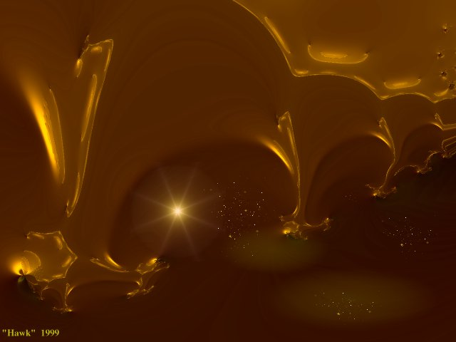
Se eu ainda tivesse minha vida para viver...

Slide 4
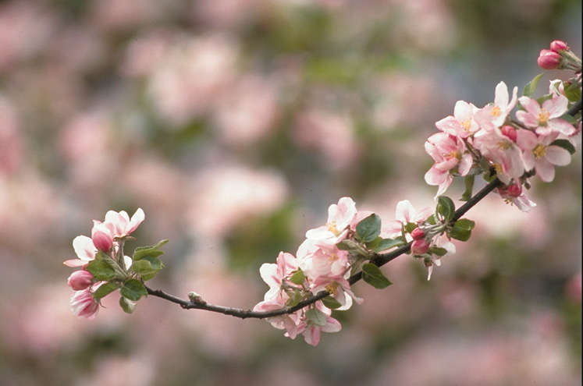
Teria falado menos e escutado mais.
Teria convidado amigos para o jantar, mesmo que o carpete estivesse manchado e o sofá desbotado.

Slide 5
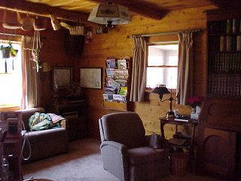
Teria comido pipoca na sala de visitas e me preocupado menos com a sujeira quando alguém quisesse acender um fogo na lareira.

Slide 6
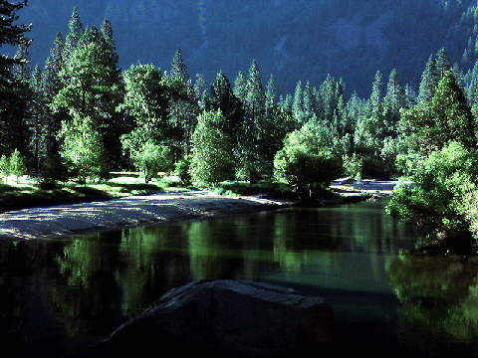
Teria tido tempo para escutar o meu avô relembrar sua juventude.
Nunca teria insistido para que as janelas do carro ficassem fechadas em um lindo dia de verão, só para não desfazer meu penteado.

Slide 7
Teria acendido a vela esculpida em forma de rosa antes que ela envelhecesse guardada.
Teria sentado no chão com as crianças e não me preocupado com as manchas de graxa.

Slide 8

Teria chorado e rido menos assistindo à televisão...
e mais assistindo à vida.

Slide 9
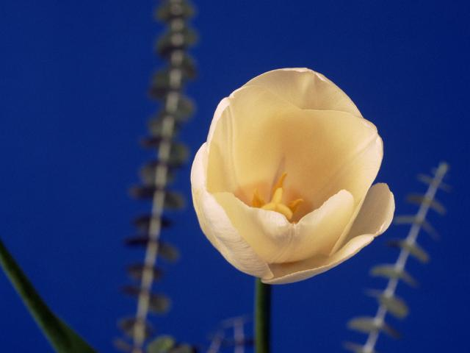
Teria ido para a cama quando estivesse doente ao invés de pensar que a Terra iria parar se eu não estivesse lá.

Slide 10
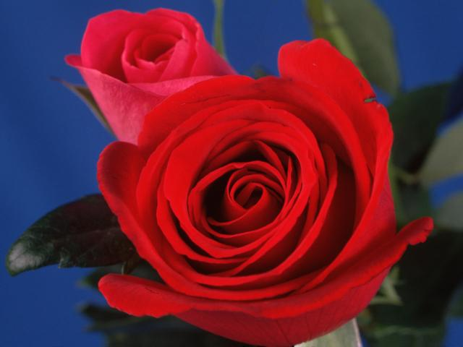
Não teria comprado nada unicamente por ser prático, não mostrar a sujeira ou ser garantido por toda vida.

Slide 11
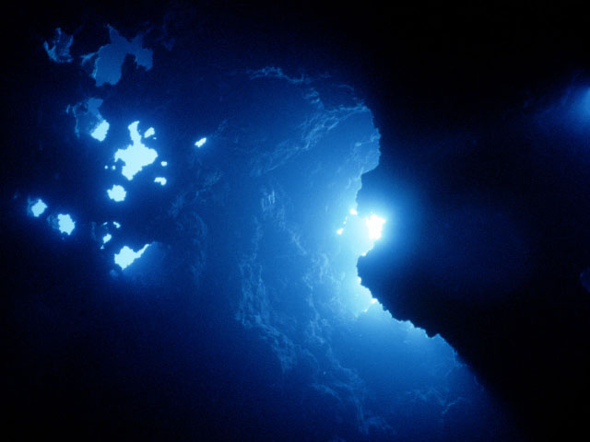
Ao invés de passar os nove meses de gestação desejando que ela chegasse ao fim,
teria curtido cada momento, reconhecendo que a maravilha crescendo dentro de mim era a única chance de observar Deus em um milagre.

Slide 12
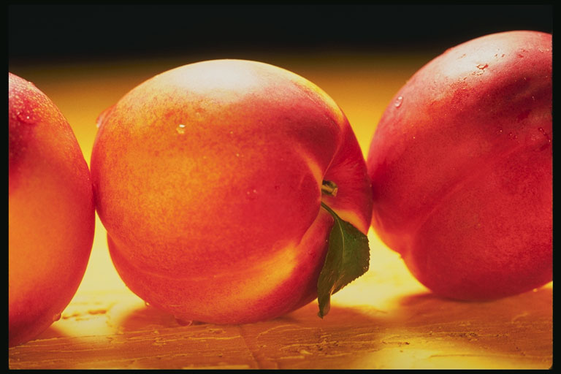
Quando meus filhos viessem me beijar impetuosamente, eu nunca teria dito "Mais tarde. Agora vão se lavar para jantar."

Slide 13
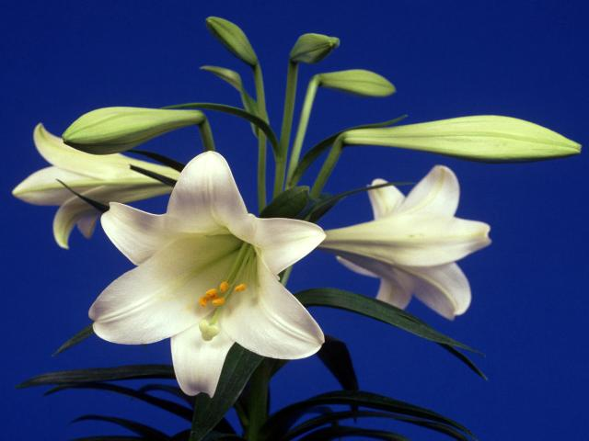
Teria havido mais "Eu te amo"...,
mais "Me desculpe"...

Slide 14
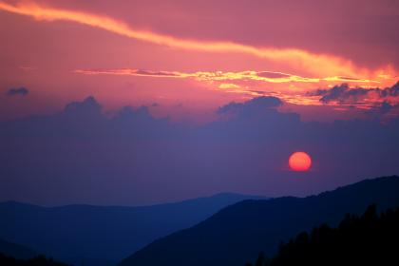
Mas principalmente, se me fosse dado mais um pedaço de vida, eu teria medido cada minuto...

Slide 15
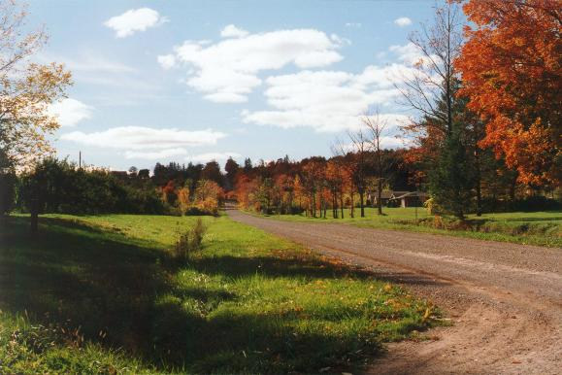
Olhando-o e realmente vendo-o ...

Slide 16
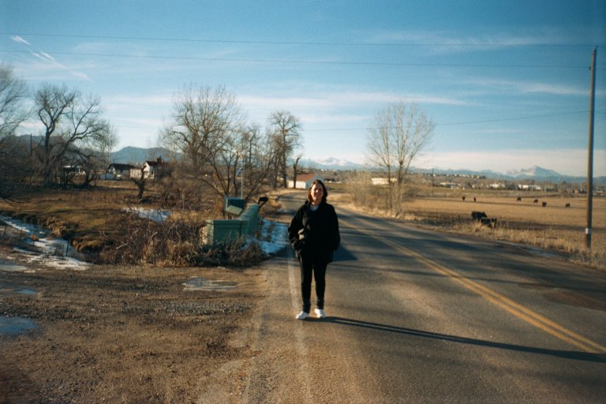
vivendo-o...

Slide 17

e nunca desperdiçando-o!

Slide 18
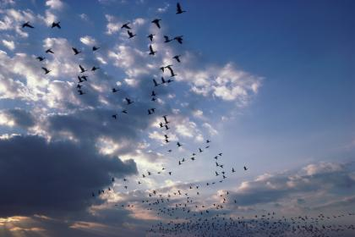
Eu teria dito a todos os meus amigos como eu os amo

Slide 19
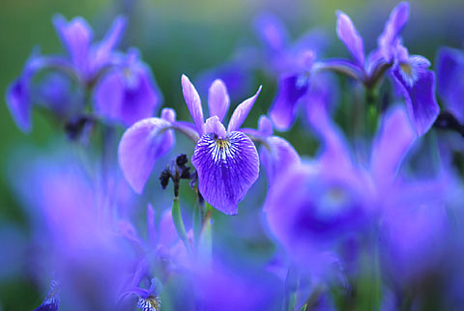
...e preciso deles!

